Slide 1


سيد الإستغفار:

Slide 2

الدرس الثاني : الزاويا وقياساتها
الصف :الثاني ثانوي
الفصل :الثالث

Slide 3
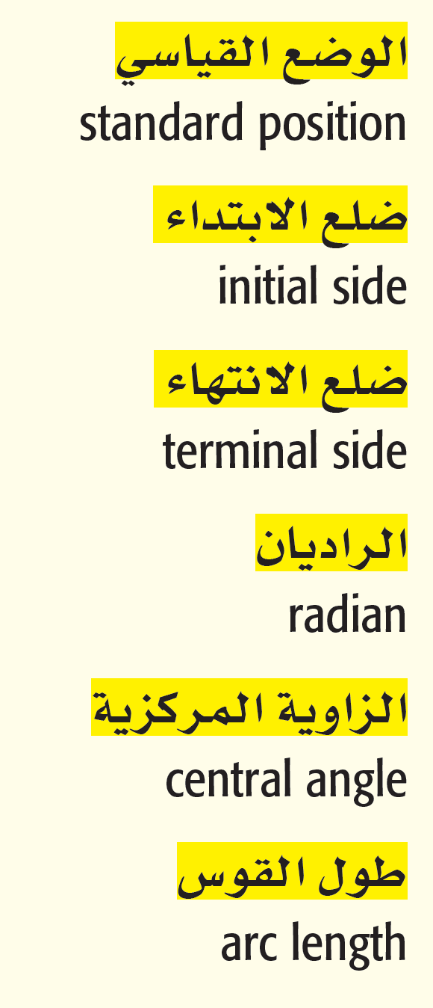
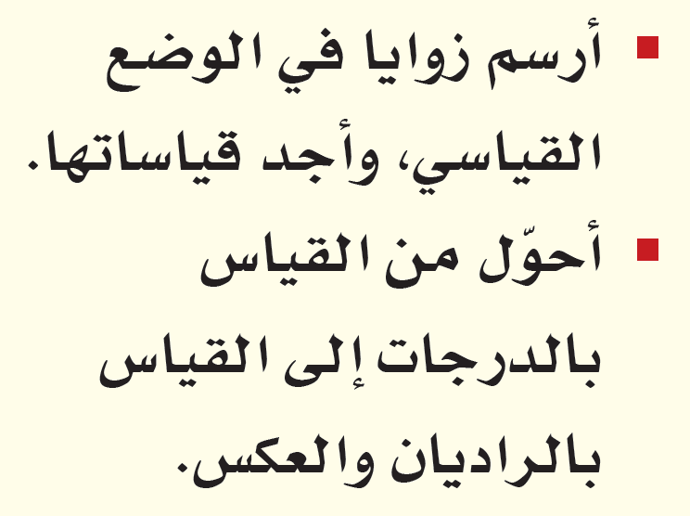
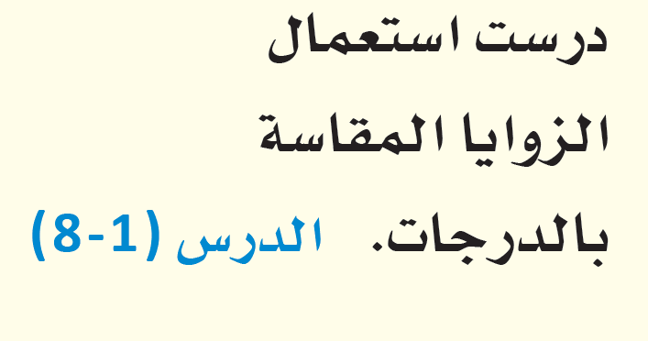
المفردات
الآن
فيما سبق

Slide 4

لماذا

Slide 5
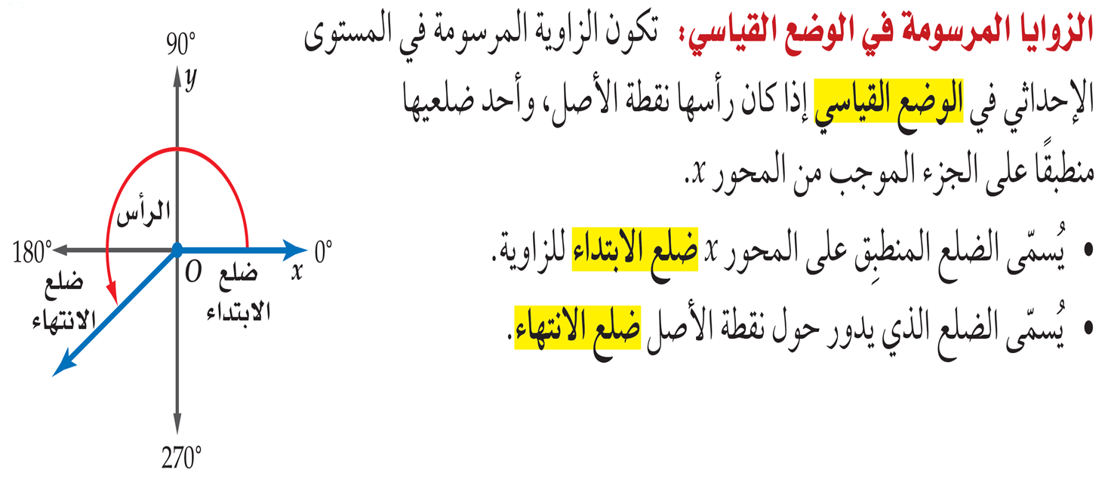




$$90°$$
y
ضلع الإنتهاء
ضلع الإنتهاء
ضلع الإبتداء
$$180°$$
$$0°$$
x
ضلع الإنتهاء
ضلع الإنتهاء
$$270°$$

Slide 6
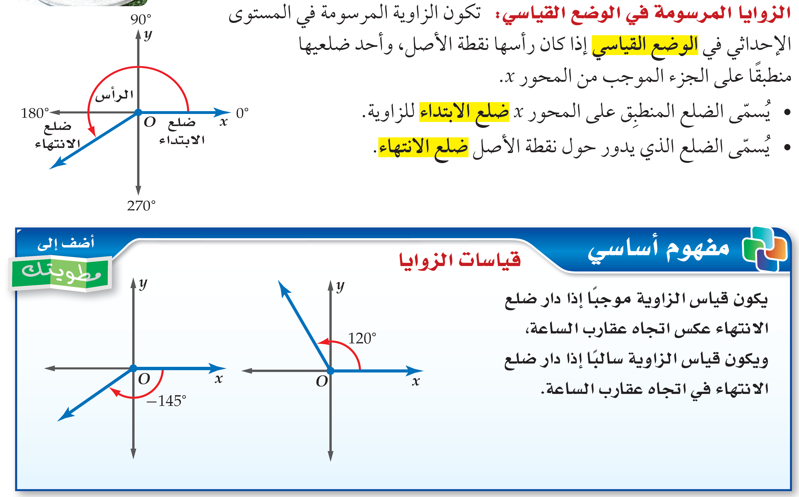

Slide 7




قياسات الزاويا
y
y
عكس إتجاه
عقارب الساعة
$$+$$
$$120°$$
x
x
إتجاه
عقارب الساعة
$$−145°$$
$$−$$

Slide 9
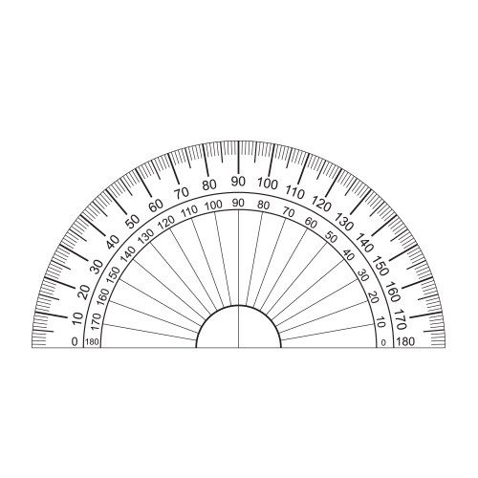


تحقق من فهمك
y
$$80°$$
$$+$$
x

Slide 10


تحقق من فهمك
y
x
$$−$$
$$−105°$$

Slide 11
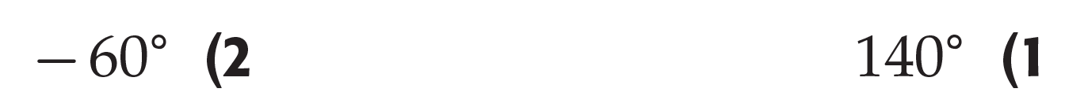

تاكد
y
$$140°$$
$$+$$
x

Slide 12


تاكد
y
x
$$−$$
$$−60°$$

Slide 13
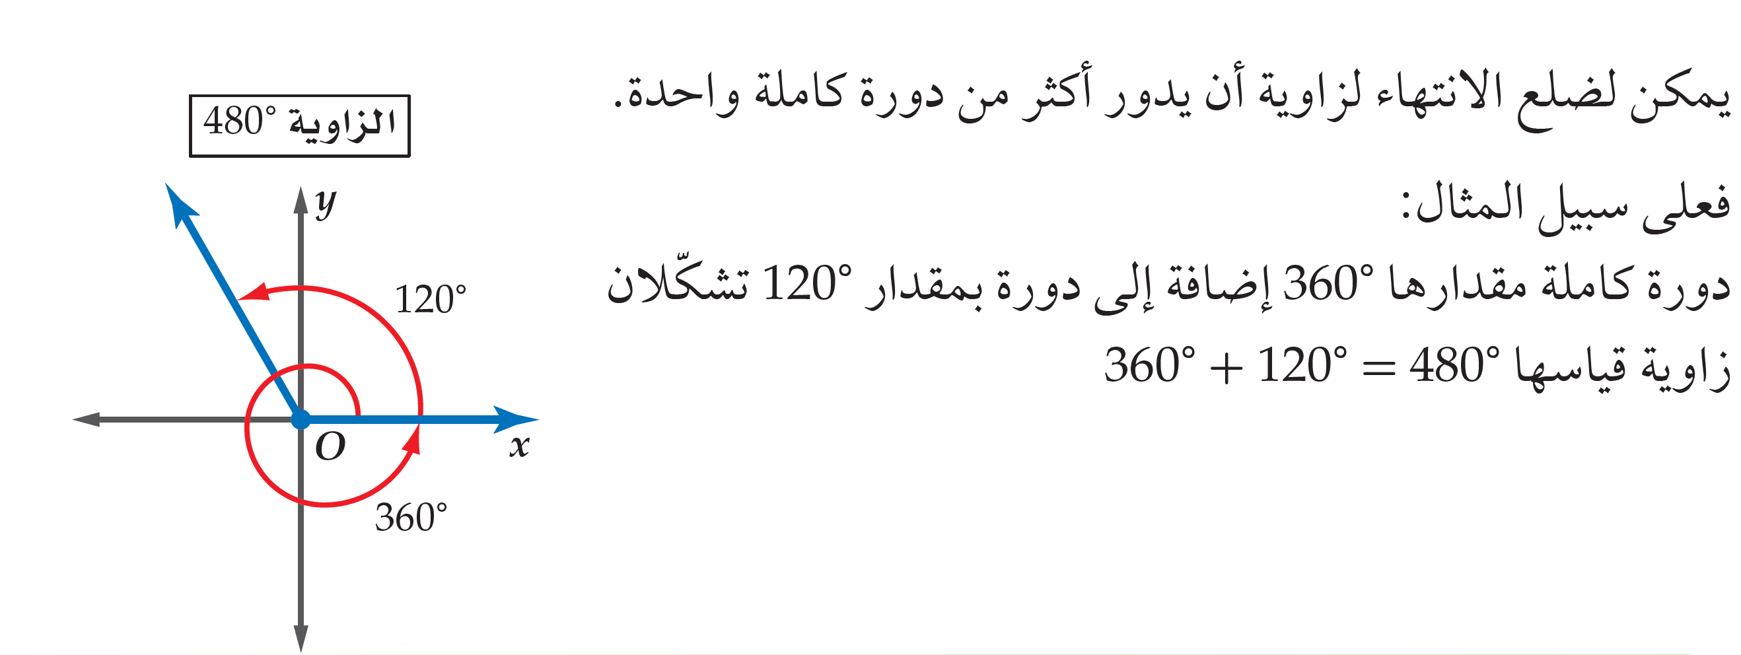

Slide 14
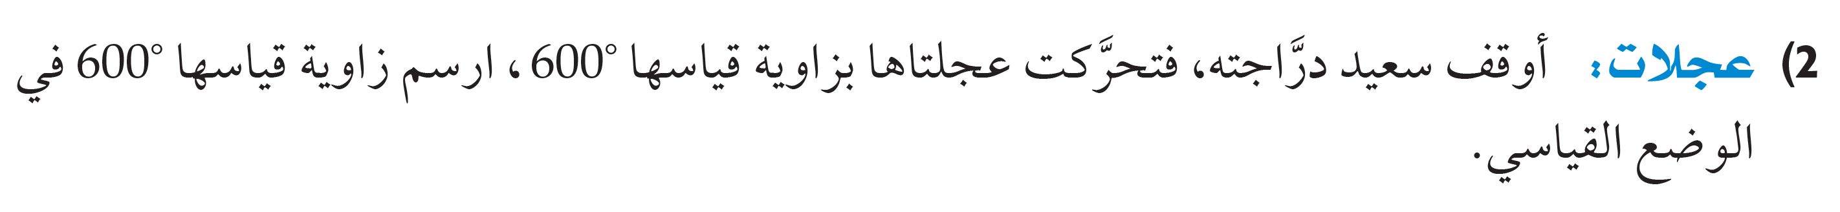
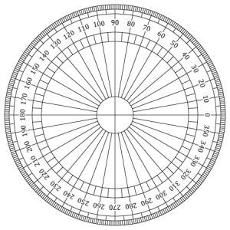






تحقق من فهمك
y
$$360°$$
$$+240°$$
$$=600°$$
$$+$$
x
$$360°$$
$$240°$$

Slide 15
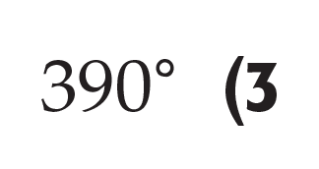






تاكد
ارسم الزاوية الآتية في الوضع القياسي:
y
$$360°$$
$$+30°$$
$$=390°$$
$$30°$$
$$+$$
x
$$360°$$

Slide 16
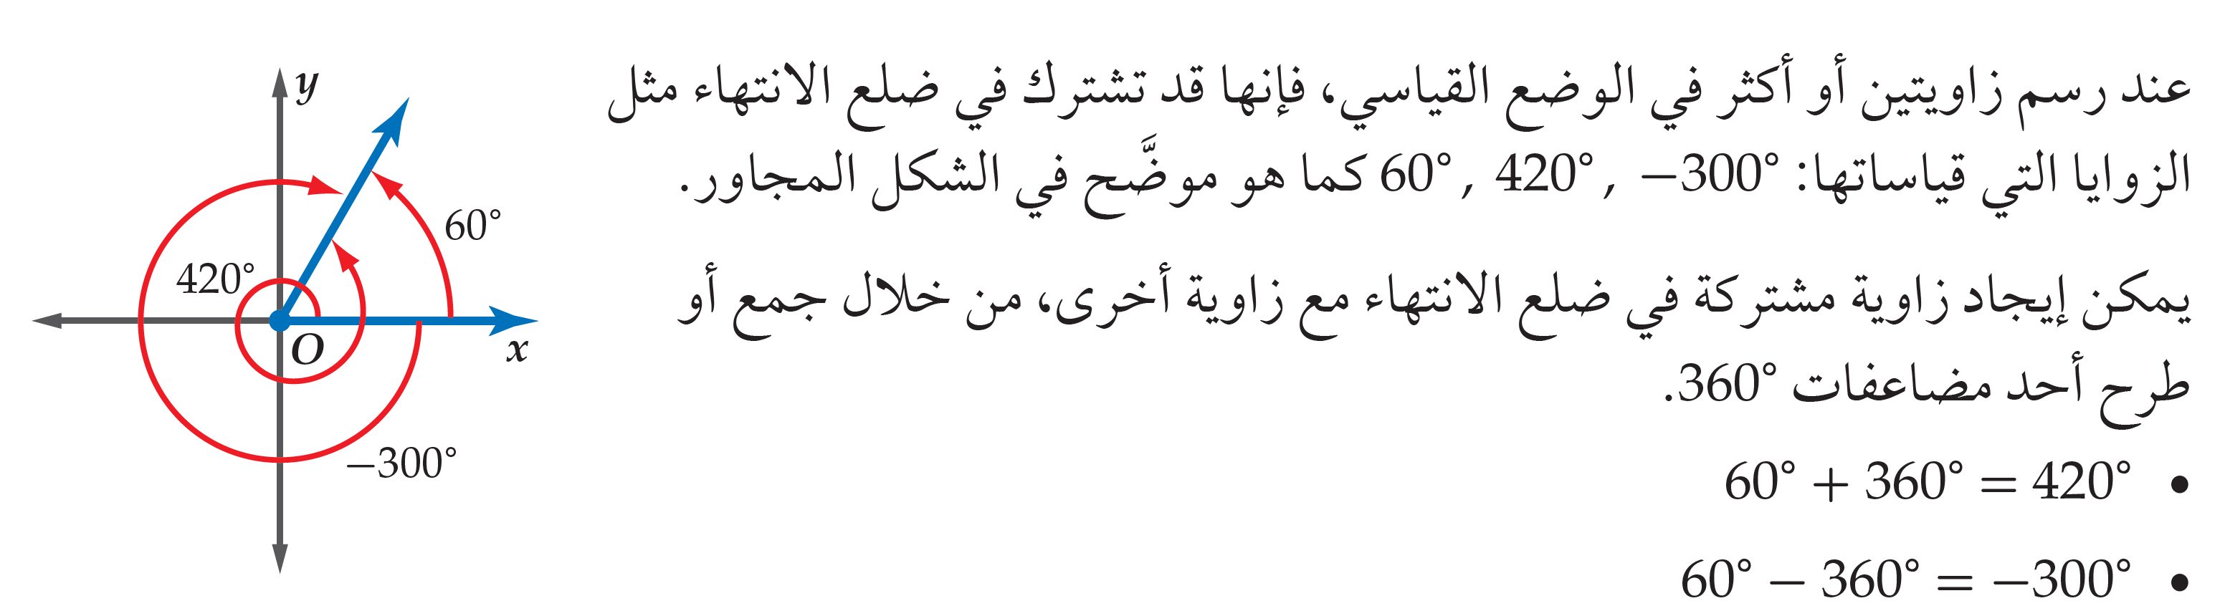

Slide 17
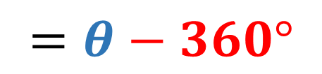
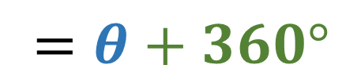
القياس الموجب والقياس السالب للزاويا المشتركة في ضلع الإنتهاء
القياس الموجب
$$=θ+360°$$
القياس السالب
$$=θ−360°$$

Slide 18
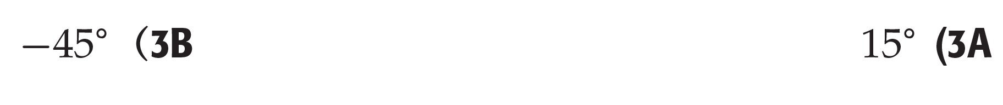












تحقق من فهمك
$$−45°$$
$$+360°=$$
$$315°$$
$$15°$$
$$+360°=$$
$$375°$$
$$−45°$$
$$−360°=$$
$$−405°$$
$$15°$$
$$−360°=$$
$$−345°$$

Slide 19












تاكد
$$−100°$$
$$+360°=$$
$$260°$$
$$25°$$
$$+360°=$$
$$385°$$
$$−100°$$
$$−360°=$$
$$−460°$$
$$25°$$
$$−360°=$$
$$−335°$$

Slide 20
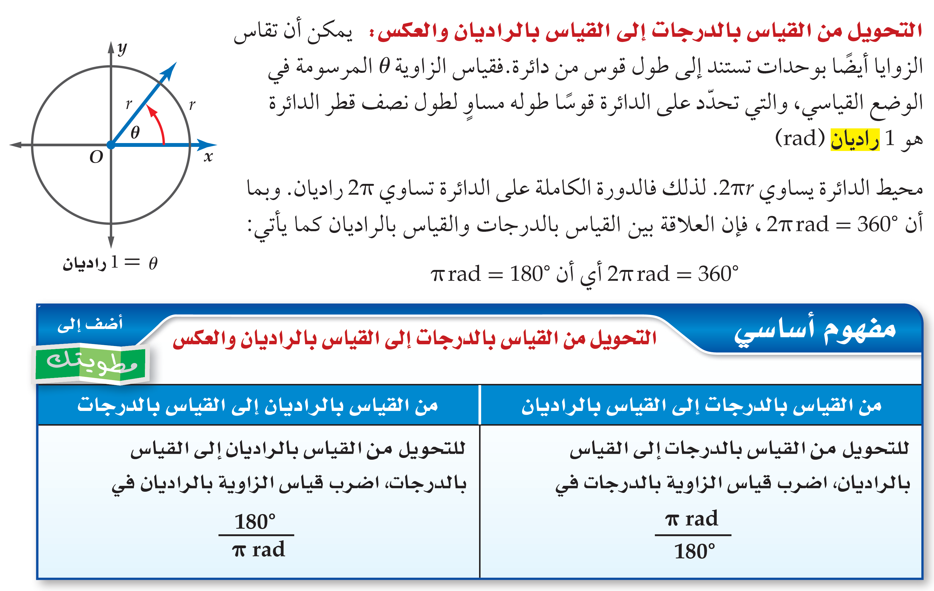

Slide 21


التحويل من القياس بالدرجات إلى القياس بالرديان والعكس
$$\frac{π}{180°}×$$
الدرجة
الرديان
$$×\frac{180°}{π}$$

Slide 23
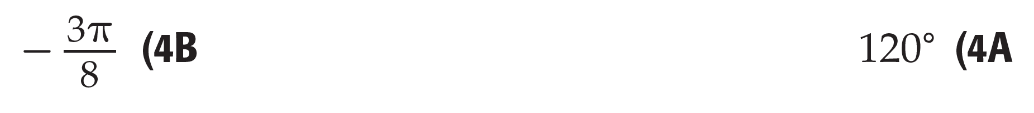










تحقق من فهمك
$$−\frac{3π}{8}$$
$$∙\frac{180°}{π}$$
$$120°$$
$$∙\frac{π}{180°}$$
$$=\frac{12π }{ 18 }$$
$$=\frac{2π }{3 }$$
$$−\frac{3∙180°}{8}$$
$$÷6$$
$$=−67.5°$$
$$÷6$$

Slide 24
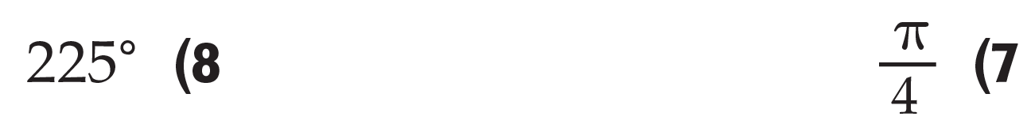










تاكد
$$∙\frac{π}{180°}$$
$$\frac{π}{4}$$
$$∙\frac{180°}{π}$$
$$225°$$
$$=\frac{225π }{180 }$$
$$\frac{180°}{4}$$
$$÷45$$
$$=\frac{5π }{4 }$$
$$=45°$$
$$÷45$$

Slide 25
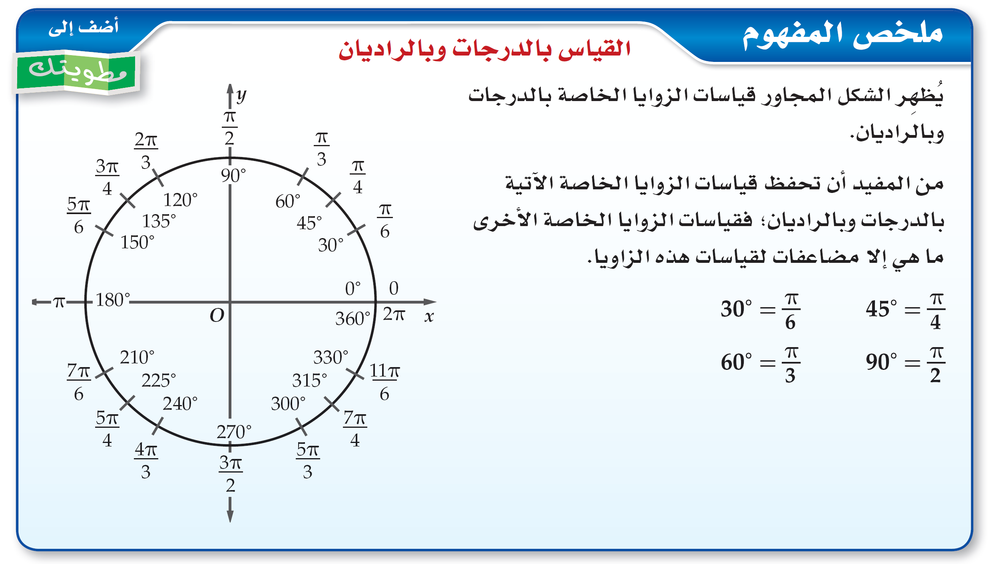

Slide 26
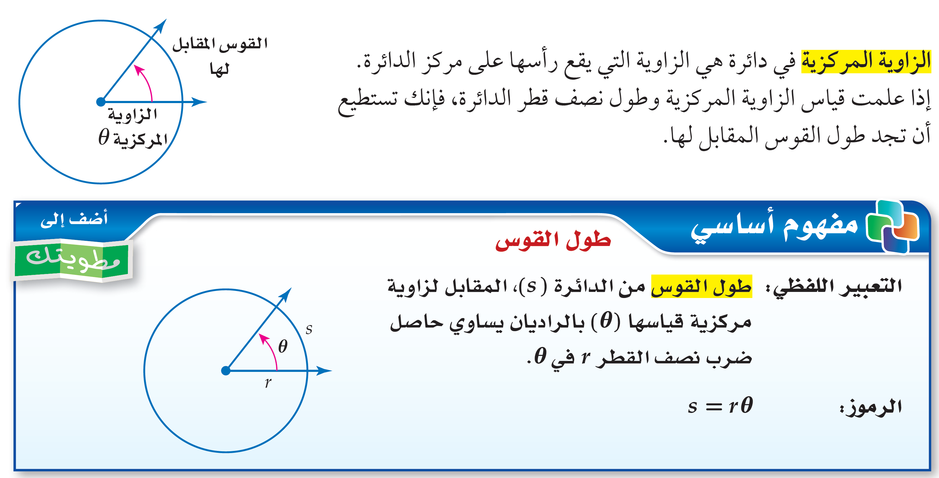
الزاوية المركزية

Slide 27




إيجاد طول القوس
طول القوس
$$s$$
$$θ$$
$$Sالقوس طول=r∙θ(بالرديان الزاوية)$$
$$r$$

Slide 28
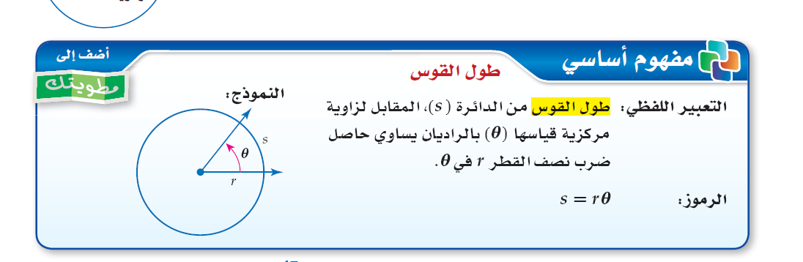

Slide 29
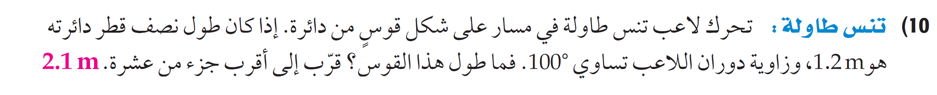












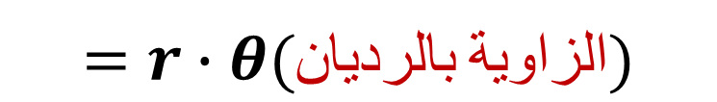

مثال من واقع الحياة
تاكد
الزاوية
$$θ=100°$$
طول نصف القطر
$$r=1.2$$
$$=\frac{10π }{18 }$$
$$بالرديان الزاوية θ=100°$$
$$∙\frac{π}{180°}$$
$$÷2$$
$$=\frac{5π}{9}$$
$$100°$$
$$÷2$$
$$1.2m$$
طول القوس
$$=r∙θ(بالرديان الزاوية)$$
$$∙\frac{5π}{9}$$
$$=1.2$$
$$=2.1m$$

Slide 30
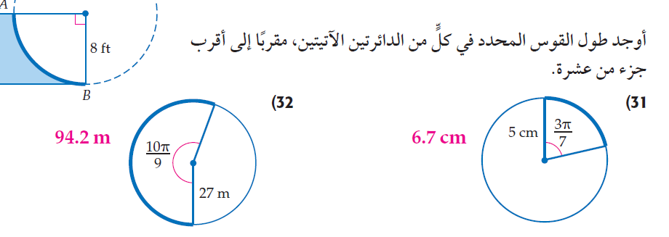
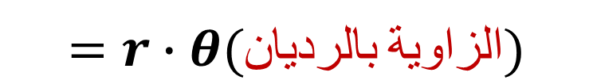



تدرب وحل المسائل
طول القوس
$$=r∙θ(بالرديان الزاوية)$$
$$∙\frac{3π}{7}$$
$$=5$$
$$=6.7cm$$

Slide 31
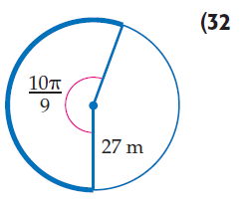




الواجب
تدرب وحل المسائل
طول القوس
$$=r∙θ(بالرديان الزاوية)$$
$$=27$$
$$∙\frac{10π}{9}$$
$$=94.2m$$

Slide 32
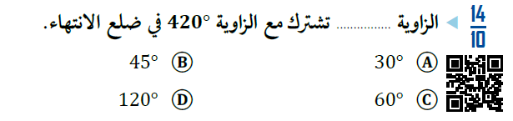
التحصيلي

Slide 33
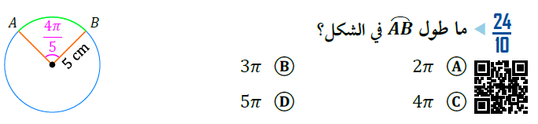
التحصيلي

Slide 34
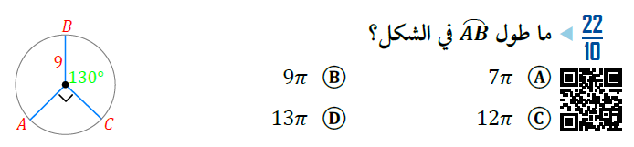
التحصيلي

Slide 35
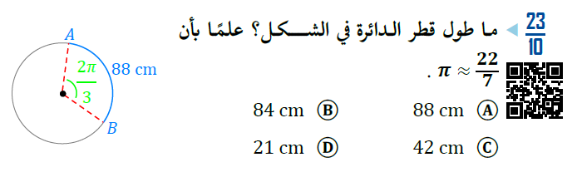
التحصيلي

